Slide 1

遊戲製作
遊戲開發概況
Powered by
CG2 Lab @ NCUT

Slide 2

良心建議：
本課程需要大量實作（寫程式）。
無法接受者請 務必 退選！
最重要的是：請保有熱愛遊戲的心來上課！

Slide 3
課程概況
課堂規定
有任何問題隨時發問！
自由進出（請尊重他人～）
鼓勵討論，但勿影響他人。
再次提醒您：
1)這門課是實務課程，必須實作(寫程式)。
2)過去曾有學長/姊被當！上屆不及格率為:18.6%

Slide 4
課程概況
遊戲企劃
內容綱要
業界動態
電腦圖學
遊戲製作
系統串接
物件導向
程式設計
BTW,這學期我們不談美術問題

Slide 5
課程概況
教學進度
程式設計
元件設計
期中
打磚塊遊戲
網路遊戲
期末

Slide 6
課程概況
評量標準
期中考(或報告)：25%
期末考(或報告)：30%
隨堂成績(測驗、問答、實驗 等)：35%
出席率：10%

Slide 7

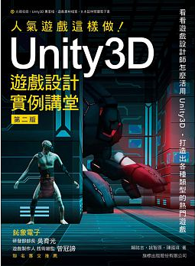

課程概況
參考書目
ISBN:9789572244654
ISBN:9789863123552

Slide 8
Q & A
課外讀物： DOOM 啟示錄
Notes:
Q:使用甚麼語言?
A: C#
Q:我不會寫程式?可以修課嗎? (or我不是本科系)
A:可以，我們從頭教起，請花多點時間跟上

Slide 9


